Slide 1
Vocaliz - Kit Com

Slide 2



Historique
L'application Vocal'iz a été développée par MGEN en collaboration avec
la Fédération Nationale des Orthophonistes (FNO)
l'Institut de Recherche et de Coordination Acoustique/Musique (IRCAM)
L’application a été lancée en décembre 2016 dans le cadre des initiatives préventions MGEN dans le but de sensibiliser les enseignants au thème de la voix et de la prise de parole

Slide 3
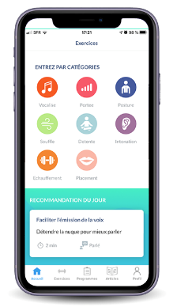
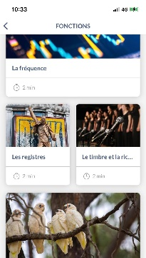
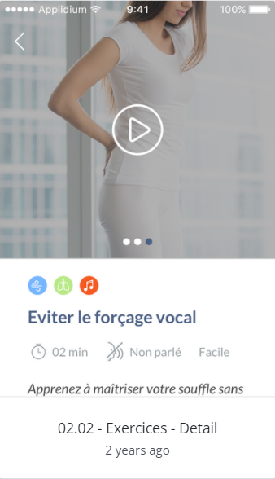
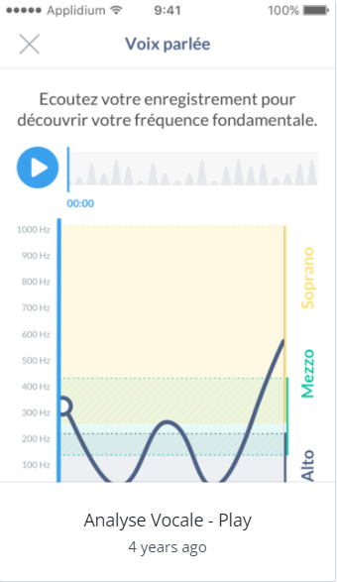
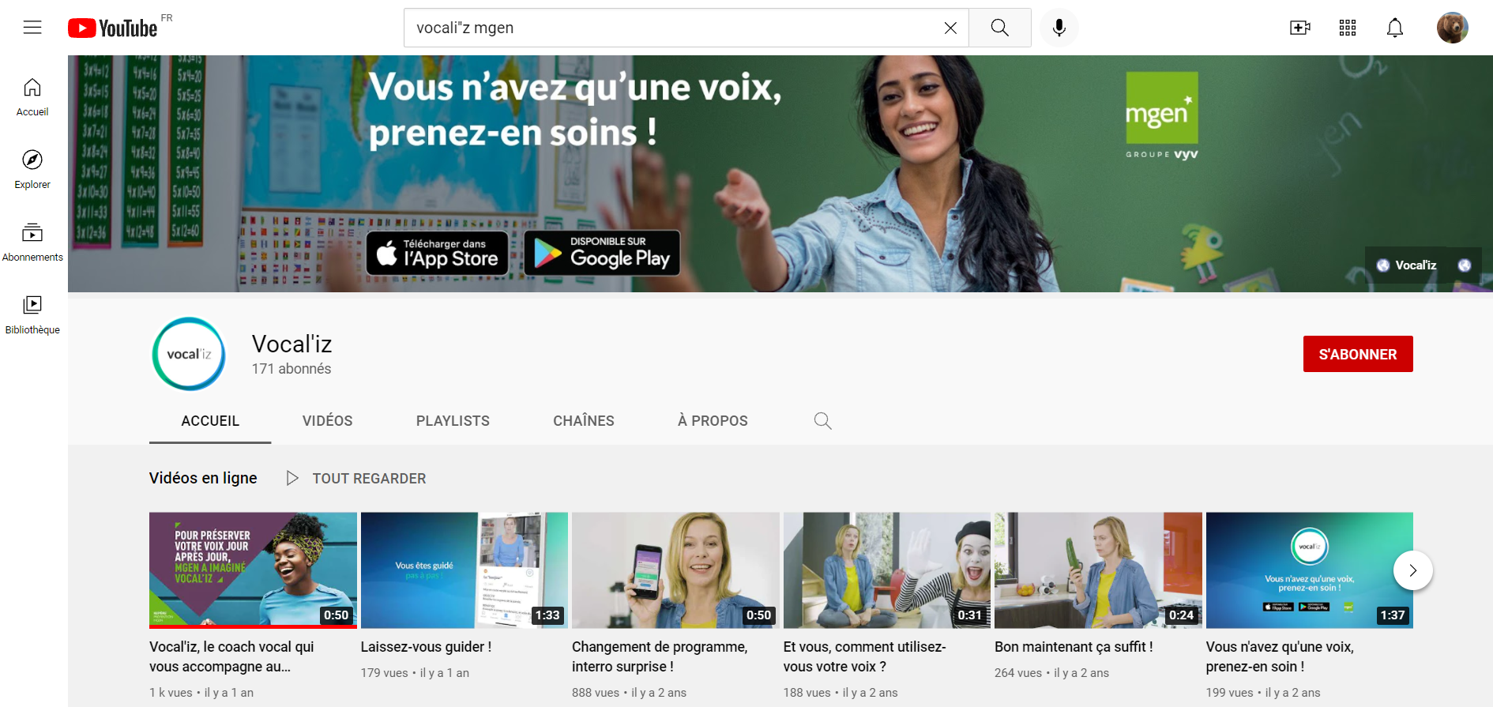
Vocaliz 2021 – Rappel
Contenu
Analyse vocale (réalisé par l’Ircam)
60 exercises faits par des professionnels
28 articles sur la voix
Data
100 000 visites / an (sans trafic payant)
17 pages vues par visite
34 000 téléchargements / an
Note de 3,9/5 sur les stores
L’attractivité continue bien qu’il n’y ait pas eu d’evolution depuis 2 ans ni de traffic payant

Slide 4
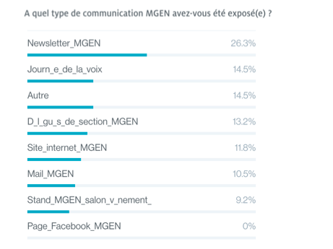
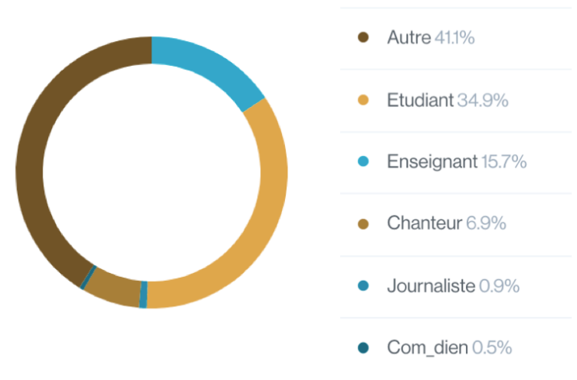
Audience
Audience
Pertinence par rapport à l’écosystème MGEN

Slide 5
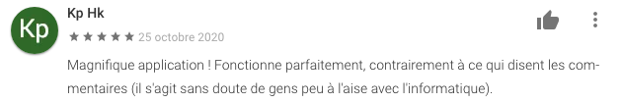
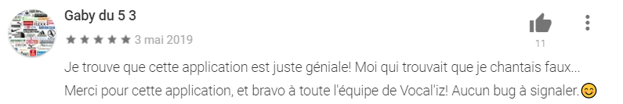
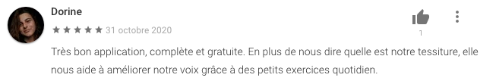
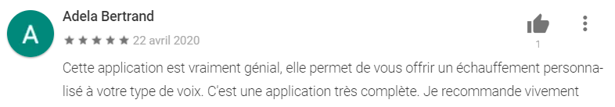
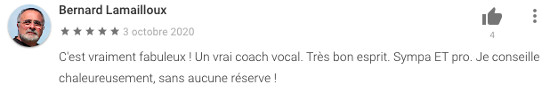
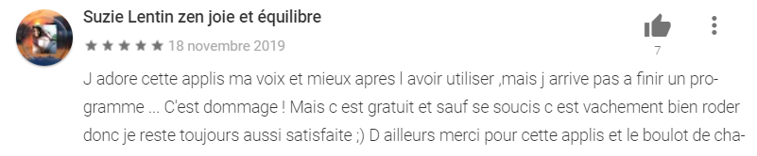

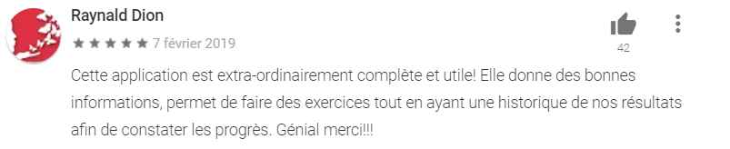
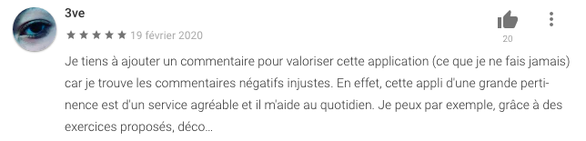
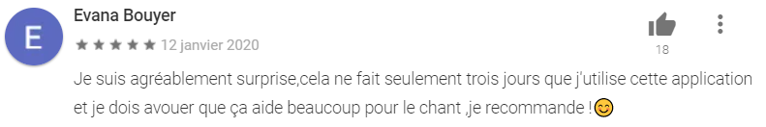
Verbatim
La fan base de Vocaliz : environs 5 000 utilisateurs réguliers

Slide 6
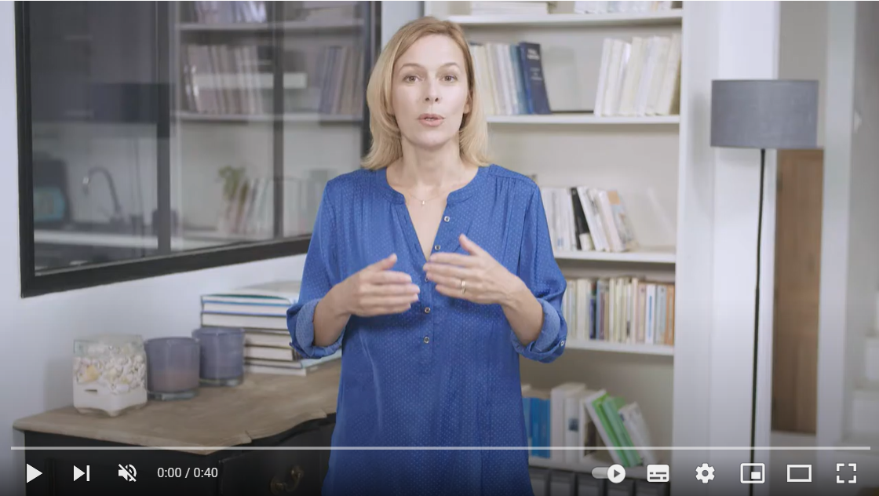
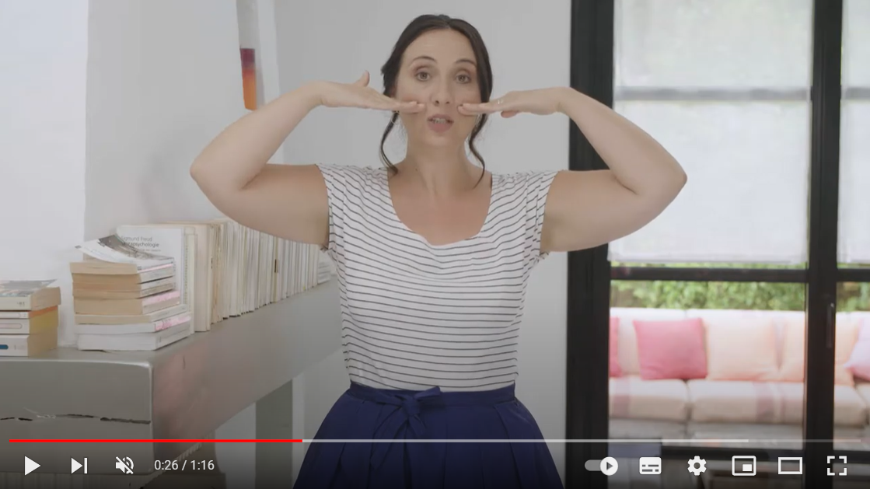
Les exercices vidéo
Extraits disponible sur la chaîne Youtube Vocaliz
De nombreux exercices
Vocalise
Portée
Posture
Souffle
Détente
Intonation
Échauffement
Placement
https://www.youtube.com/watch?v=TmRFtJPHh8c
https://www.youtube.com/watch?v=XRHpY35TPio

Slide 7
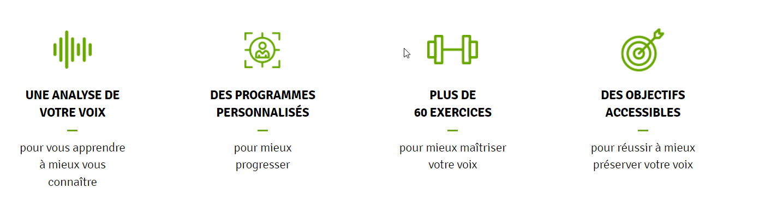

En bref

Slide 8
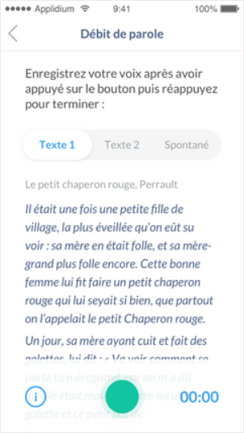
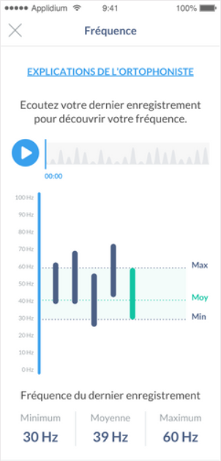
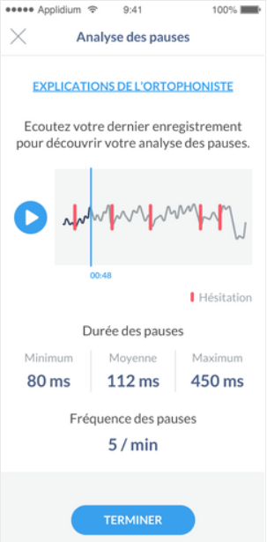
Nouveauté 2022
Nouveaux exercices de prosodie

Slide 9

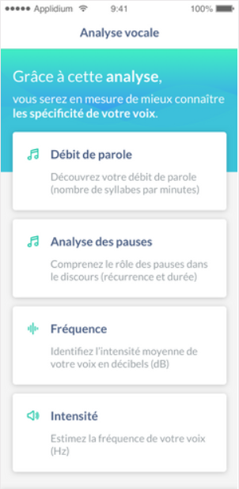
Présentation des nouveaux exercices
Mise en ligne de nouvelles fonctionnalités « analyse du discours »
4 exercices
Intensité
Fréquence
Débit de parole
Pauses
Nouveaux modules réalisés avec l’Ircam + 2 orthophonistes
(inspirés d’outils professionnels)

Slide 10
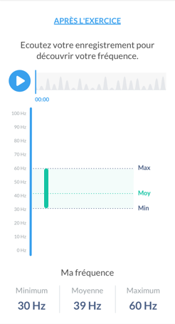
Démo
Analyse de fréquence de la voix
Consigne : répétition d’extraits de discours à différentes hauteurs vocales
Objectif : prendre conscience de son étendue vocale et d’apprendre à donner du relief à sa voix
Exemple de texte disponible
Edmond Rostand
« Moi, monsieur, si j’avais un tel nez,
Il faudrait sur-le-champ que je me l’amputasse ! »
Une quinzaine de textes issu de la littérature française pour découvrir toutes les facettes du discours (Desbordes-Valmore, Hugo, Corneille, Rostand, Zola, Perrault, Verlaine, …)

Slide 11
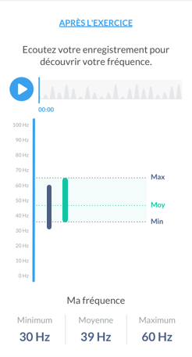
Démo
Analyse de fréquence de la voix
Consigne : répétition d’extraits de discours à différentes hauteurs vocales
Objectif : prendre conscience de son étendue vocale et d’apprendre à donner du relief à sa voix
Exemple de texte disponible
Edmond Rostand
« Moi, monsieur, si j’avais un tel nez,
Il faudrait sur-le-champ que je me l’amputasse ! »
Une quinzaine de textes issu de la littérature française pour découvrir toutes les facettes du discours (Desbordes-Valmore, Hugo, Corneille, Rostand, Zola, Perrault, Verlaine, …)

Slide 12
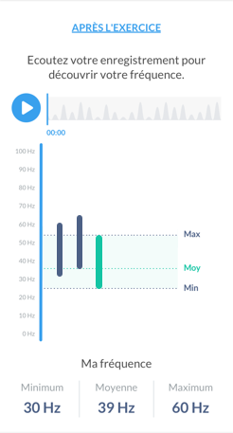
Démo
Analyse de fréquence de la voix
Consigne : répétition d’extraits de discours à différentes hauteurs vocales
Objectif : prendre conscience de son étendue vocale et d’apprendre à donner du relief à sa voix
Exemple de texte disponible
Edmond Rostand
« Moi, monsieur, si j’avais un tel nez,
Il faudrait sur-le-champ que je me l’amputasse ! »
Une quinzaine de textes issu de la littérature française pour découvrir toutes les facettes du discours (Desbordes-Valmore, Hugo, Corneille, Rostand, Zola, Perrault, Verlaine, …)

Slide 13
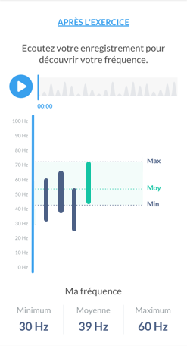
Démo
Analyse de fréquence de la voix
Consigne : répétition d’extraits de discours à différentes hauteurs vocales
Objectif : prendre conscience de son étendue vocale et d’apprendre à donner du relief à sa voix
Exemple de texte disponible
Edmond Rostand
« Moi, monsieur, si j’avais un tel nez,
Il faudrait sur-le-champ que je me l’amputasse ! »
Une quinzaine de textes issu de la littérature française pour découvrir toutes les facettes du discours (Desbordes-Valmore, Hugo, Corneille, Rostand, Zola, Perrault, Verlaine, …)

Slide 14
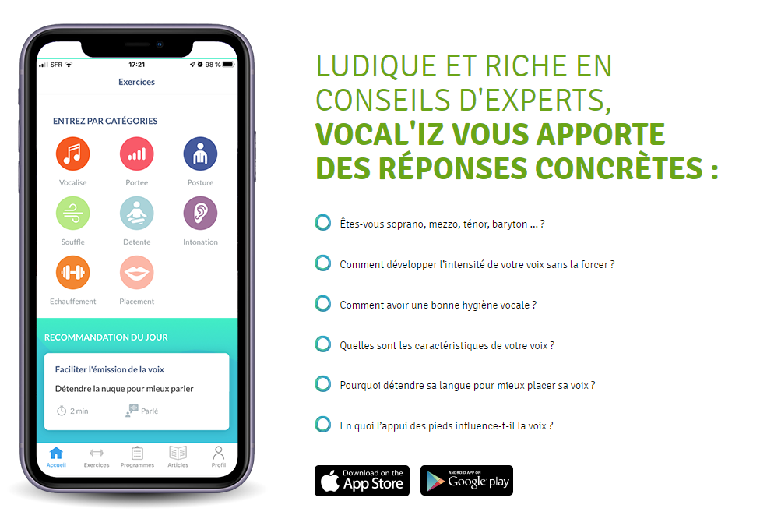
A vous de redécouvrir votre voix

